Slide 1
KONSTYTUCJA 3 MAJA

Slide 2
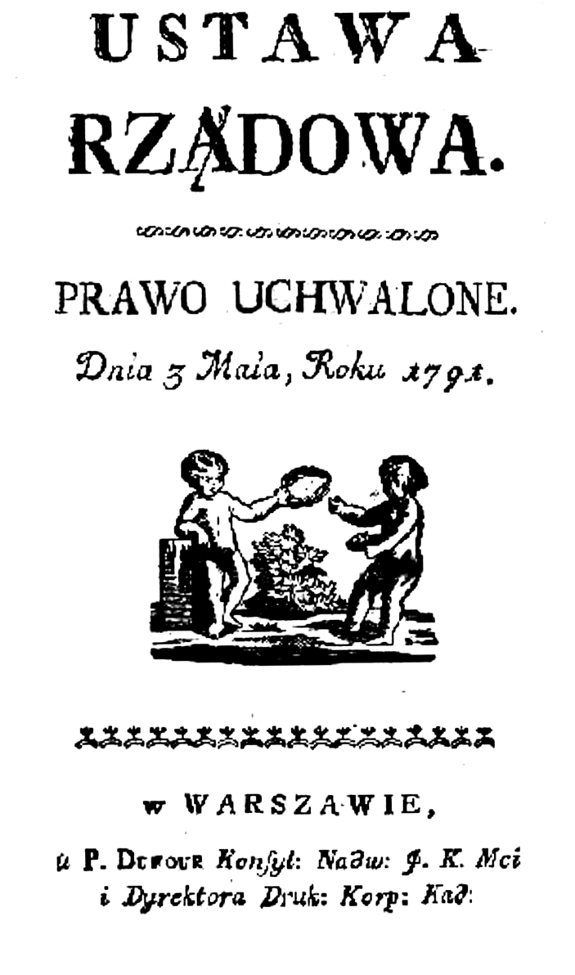
Ustawa regulująca ustrój prawny Rzeczypospolitej Obojga Narodów została uchwalona 3 maja 1791 roku

Slide 3
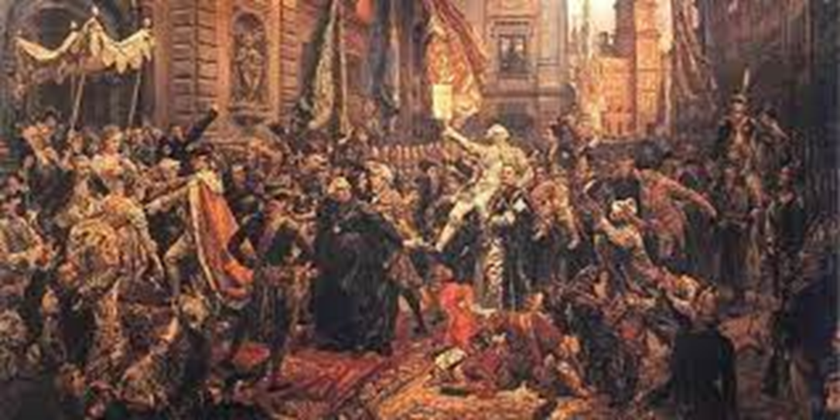
Konstytucja 3 maja jest jednym z najważniejszych dokonań polskiego parlamentaryzmu.

Slide 4
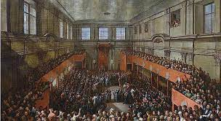
Uchwalona w wyniku obrad sejmu czteroletniego. Zreformowała system polityczny kraju, wprowadzając trójpodział władzy. Zniosła konfederacje, Liberum Veto i wolną elekcję.

Slide 5
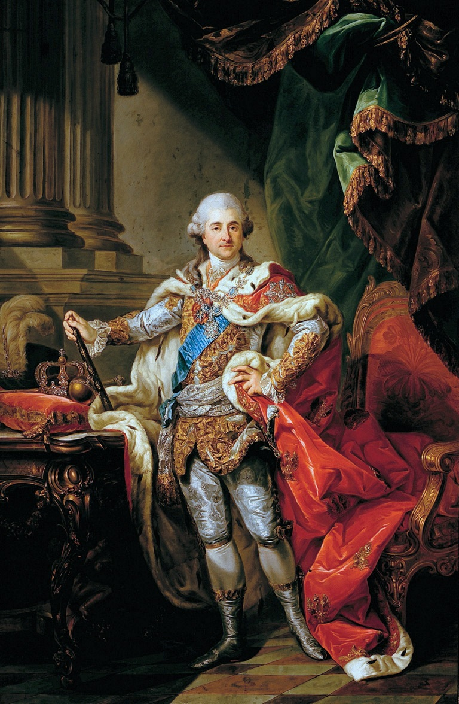
Została uchwalona przez króla Stanisława Augusta Poniatowskiego

Slide 6
3 maja 1791 roku dzień został uznany świętem Konstytucji 3 maja. Obchody tego święta były zakazane podczas rozbiorów, a ponownie jego obchodzenie zostało wznowione w II rzeczypospolitej w kwietniu 1919 roku. W styczniu 1951 r. Święto 3 maja zostało oficjalnie zdelegalizowane przez władze komunistyczne. W roku 1981 ponownie władze świętowały uchwalenie majowej konstytucji. Do roku 1989 w tym dniu często dochodziło w Polsce do protestów i demonstracji antyrządowych i antykomunistycznych. Po zmianie ustroju, od kwietnia 1990 r. Święto konstytucji 3 maja należy do uroczyście obchodzonych polskich świąt

Slide 7
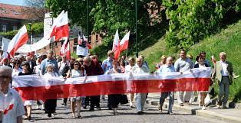
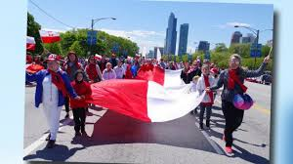
Obecnie uchwalenie Konstytucji 3 maja zazwyczaj świętowane jest poprzez różnego typu parady, marsze, zawody sportowe i pikniki rodzinne.

Slide 8
Wykonała: Aleksandra Rejniak

